Slide 1
等下吃什麼
第五組
組員：張珮君、呂紹勳、鄧蘋珊、許琇喬、林悅如
指導老師 : 黃文楨 教授

Slide 2
01
02
03
04
發想點& 時程規劃
功能與非功能性需求
需求分析與功能分解圖
使用案例圖及說明
05
06
07
08
09
系統環境圖
UML類別圖
循序活動圖
分鏡圖
實體關係圖

Slide 3

01
發想點& 時程規劃

Slide 4
發想點
每到用餐時間都因煩惱著要吃什麼而感到痛苦...
有些餐廳在google地圖上根本沒資訊，甚至還資訊錯誤
有了這個app就可以幫忙決定吃什麼了

Slide 5
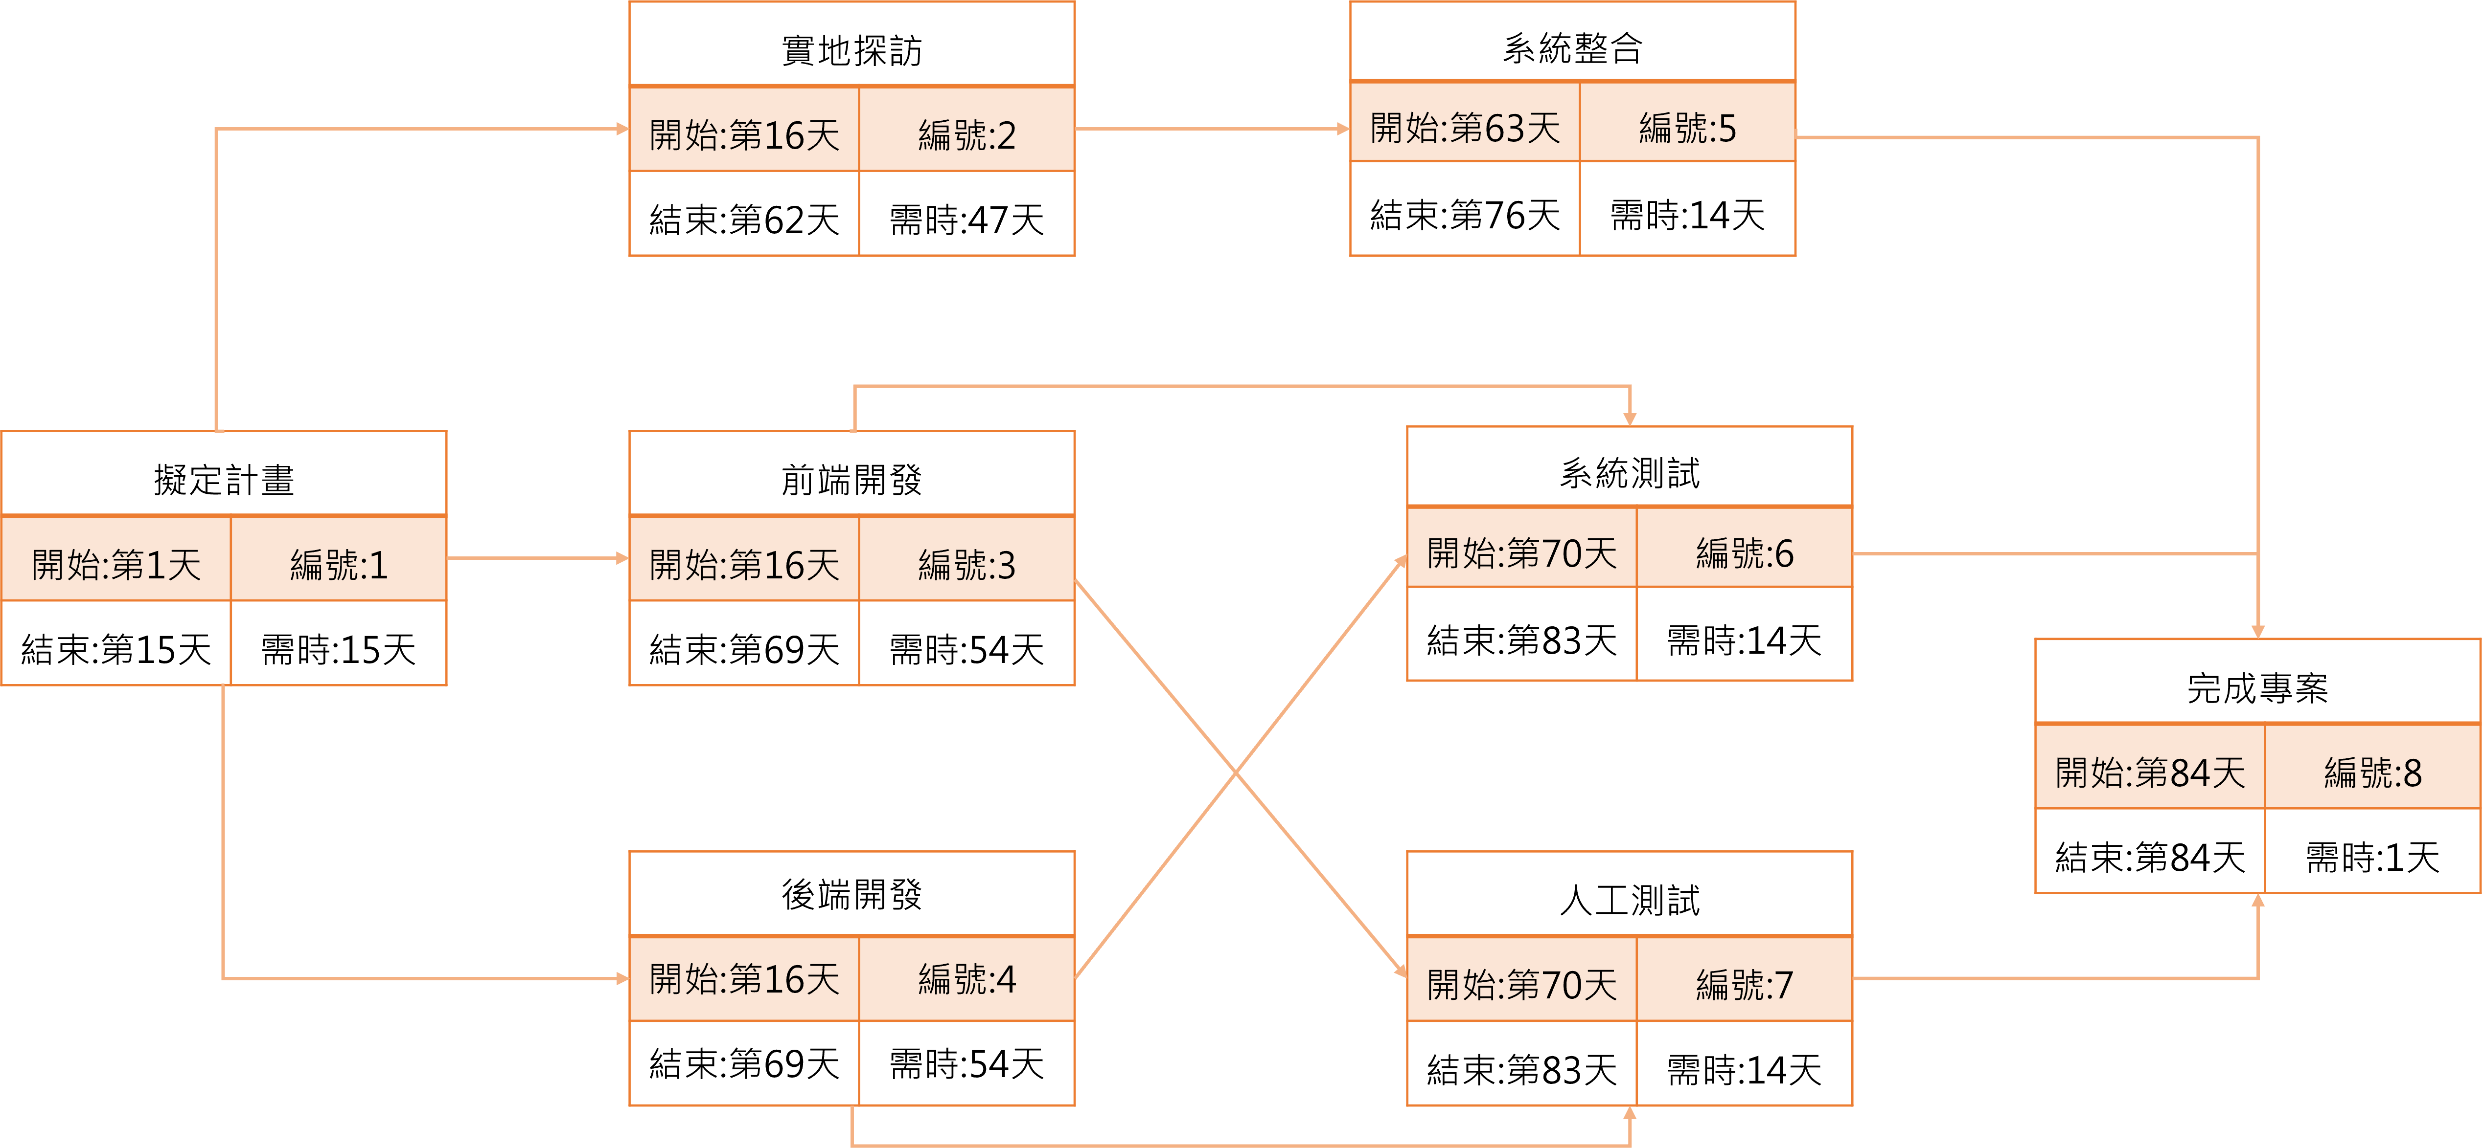
PERT圖

Slide 6
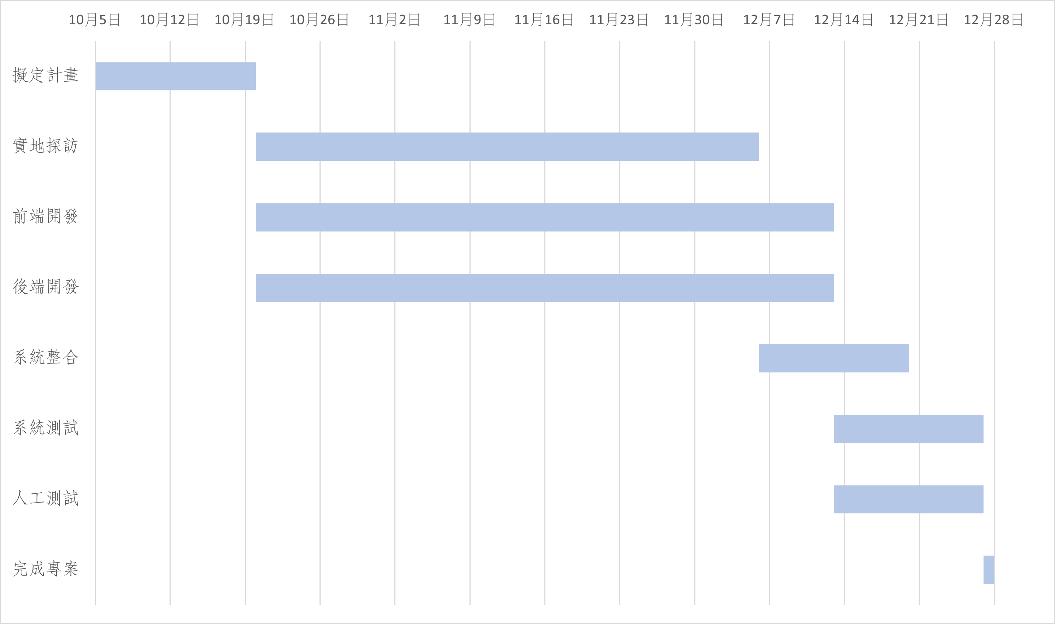
甘特圖

Slide 7

02
功能與 非功能性需求

Slide 8


功能性需求
分析使用者需求
提供篩選服務
隨機推薦餐廳
分析使用者對餐廳及菜色的要求
根據使用者條件篩選符合的餐廳及菜單
幫助沒想法的使用者決定吃什麼

Slide 9

非功能性需求
反應時間
使用性
維護性
設完篩選條件後，
後台分析反應時間(約3秒內)
人性化設計
易上手
易維護
使用git管理部分程式碼

Slide 10
03
需求分析 & 功能分解圖

Slide 11
需求分析
附近優質美食快速指南
根據使用者需求進行篩選
無法自行決定之用戶可選擇自動推薦
使用導航服務時會自動切換至google map，用戶無需自行開啟
查看餐廳評價
MyDelivery

Slide 12
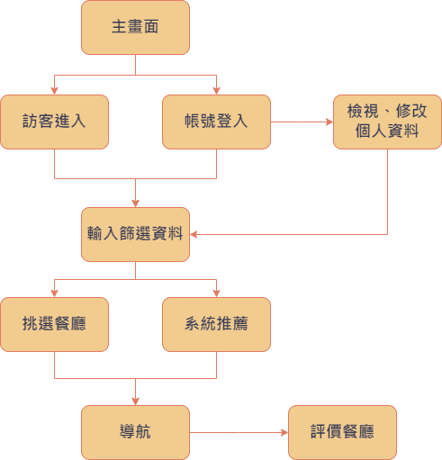
功能分解圖
功能說明
登入後進行篩選條件設定，即可查看符合條件的餐廳資料，使用者可進行挑選或使用系統推薦功能，不知道餐廳路線可使用導航服務，而用餐完畢可進行餐廳評分，給予其他用戶參考。

Slide 13
04
使用案例圖 及說明

Slide 14
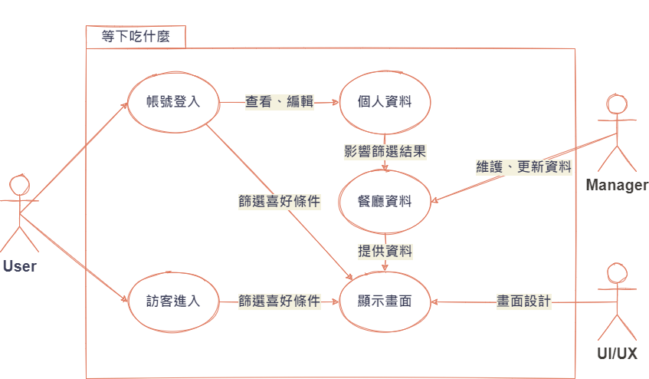
使用案例圖

Slide 15
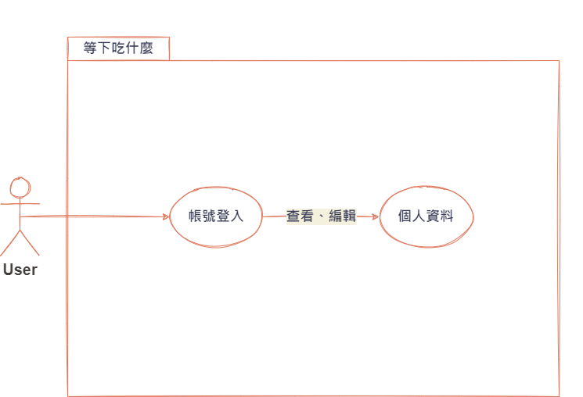
使用案例說明-設定個人資料
使用案例名稱 | 設定個人資料
行動者 | 使用者
說明 | 建立或更新個人資料
完成動作 | 1.編輯個人資料 2.可添加喜愛的餐廳
替代方法 | 可直接設定篩選條件
先決條件 | 無
後置條件 | 查看&紀錄喜愛的餐廳
假設 | 無

Slide 16
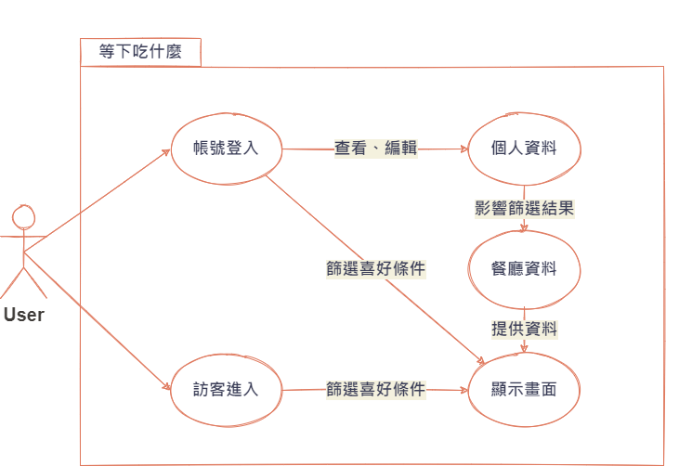
使用案例說明-依據喜好條件篩選
使用案例名稱 | 依據喜好條件篩選
行動者 | 使用者
說明 | 設定篩選條件
完成動作 | 即可顯示符合您喜好的餐廳
替代方法 | 可透過添加喜愛餐廳的標籤進行探索
先決條件 | 無
後置條件 | 對結果不滿意可重設條件
假設 | 無

Slide 17
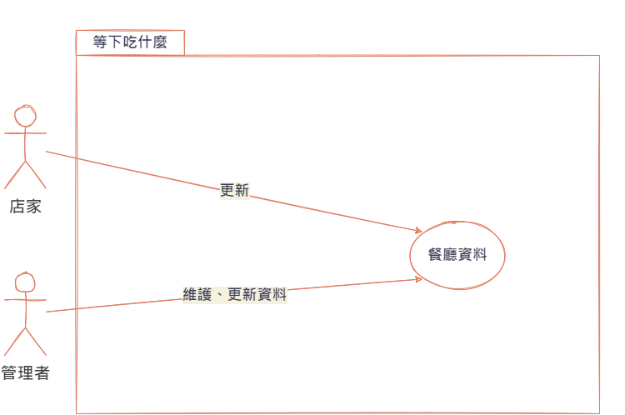
使用案例說明-資料維護與更新
使用案例名稱 | 資料維護與更新
行動者 | 店家、管理者
說明 | 更新與維護資料庫
完成動作 | 將資料匯入資料庫
替代方法 | 無
先決條件 | 資料有更新
後置條件 | 使用戶取得更新的餐廳資訊
假設 | 無

Slide 18
05
系統環境圖

Slide 19
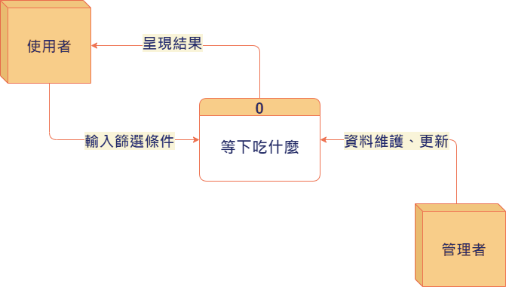
系統環境圖

Slide 20
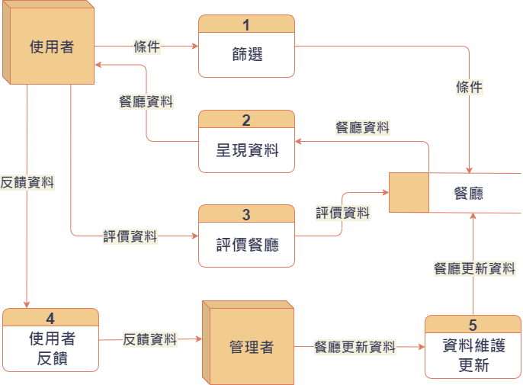
系統環境圖-圖0

Slide 21
06
UML類別圖

Slide 22
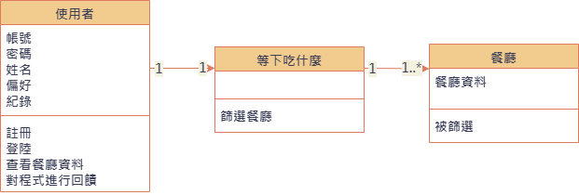
UML
Notes:
上面是屬性 下面是方法

Slide 23
07
循序活動圖

Slide 24
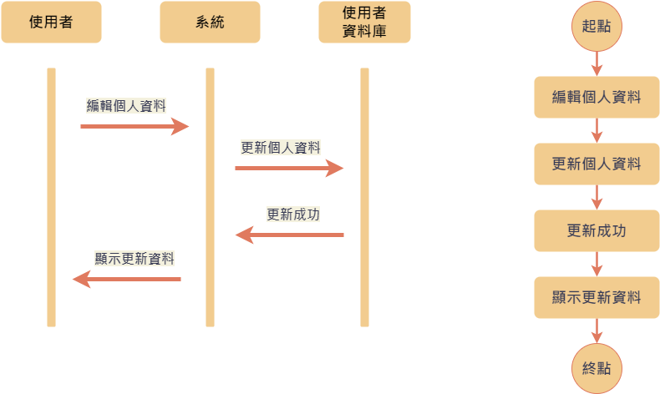
循序活動圖-設定個人資料

Slide 25
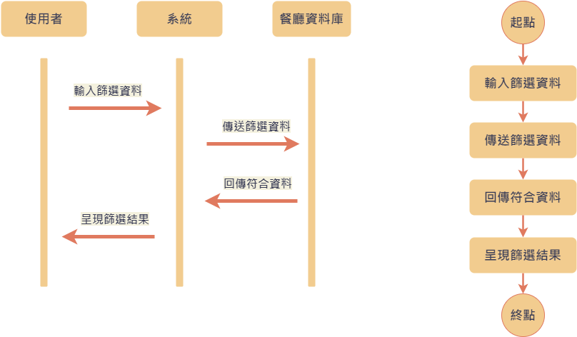
循序活動圖-依據喜好條件篩選

Slide 26

循序活動圖-資料維護與更新

Slide 27
08
分鏡圖

Slide 28
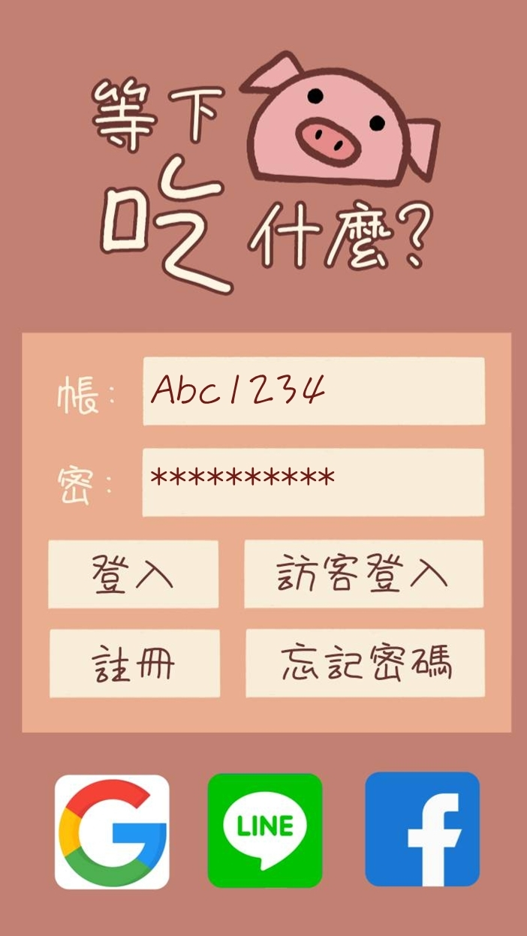
開始畫面
欄位名稱 | 資料型態 | 驗證規則
帳號 | varchar | 是否為16字元內的英數組合
密碼 | varchar | 英數符號組合，但不得有空格

Slide 29
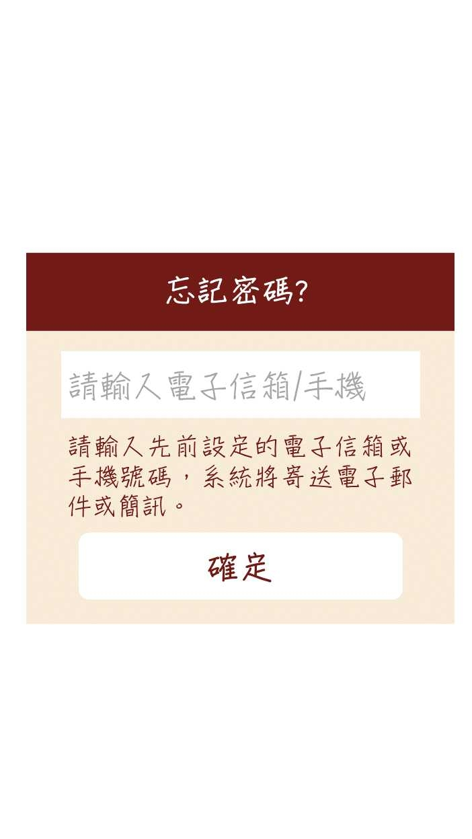
忘記密碼
欄位名稱 | 資料型態 | 驗證規則
電子信箱/手機 | varchar | 檢查電子信箱是否符合規定，字串須包含"@"、"." 與 是否由10個數字字串組成，且前兩碼為"09"
Notes:
若還沒有帳號可先進行註冊(下圖)

Slide 30
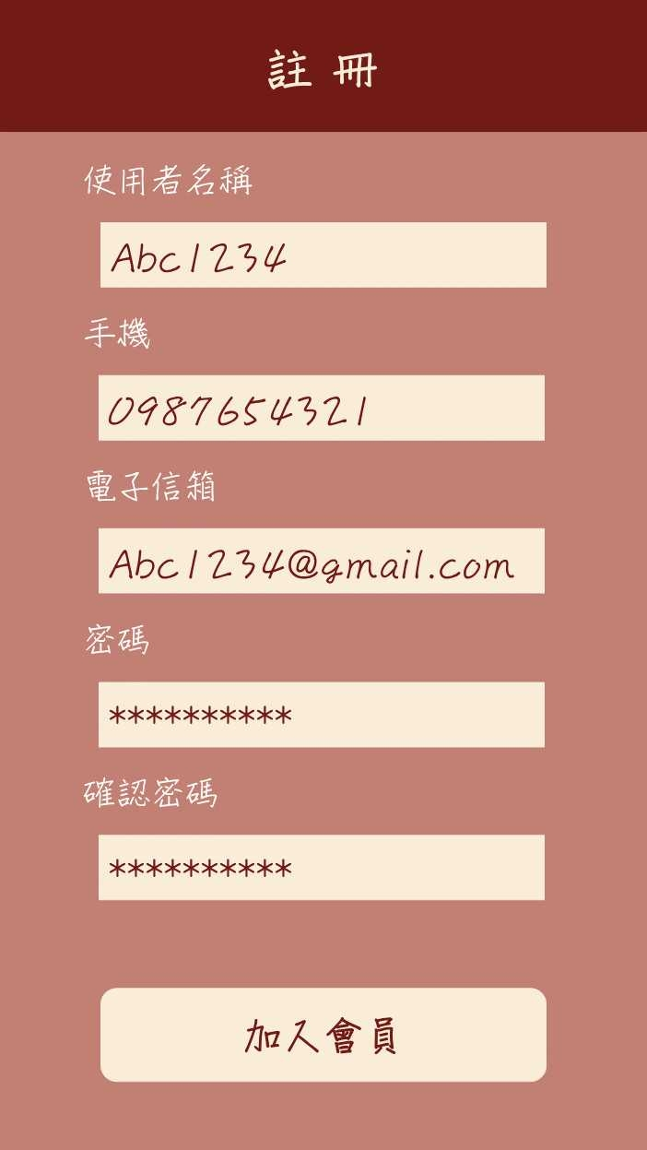
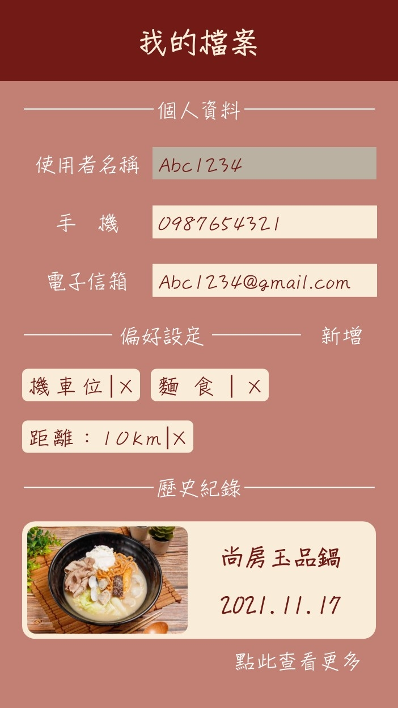
註冊畫面&個人檔案
欄位名稱 | 資料型態 | 驗證規則
使用者名稱 | varchar | 是否為16字元內的英數組合
手機 | varchar | 是否由10個數字字串組成， 且前兩碼為"09"
電子信箱 | varchar | 檢查電子信箱是否符合規定， 字串須包含"@"、"."
密碼 | varchar | 英數符號組合，但不得有空格
確認密碼 | varchar | 是否與密碼輸入相同
Notes:
註冊畫面所填的資料會更新(?)至個人檔案內容

Slide 31
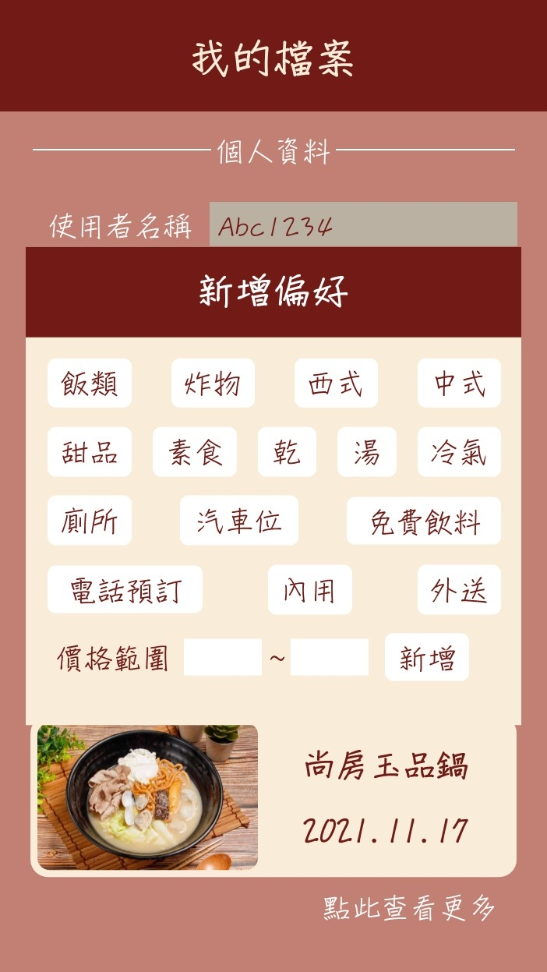
新增偏好
欄位名稱 | 資料型態 | 驗證規則
價格範圍 | int | >0且 右邊欄位要比左邊大
Notes:
若沒有在個人檔案內新增偏好也可在下頁的篩選條件中進行設定

Slide 32
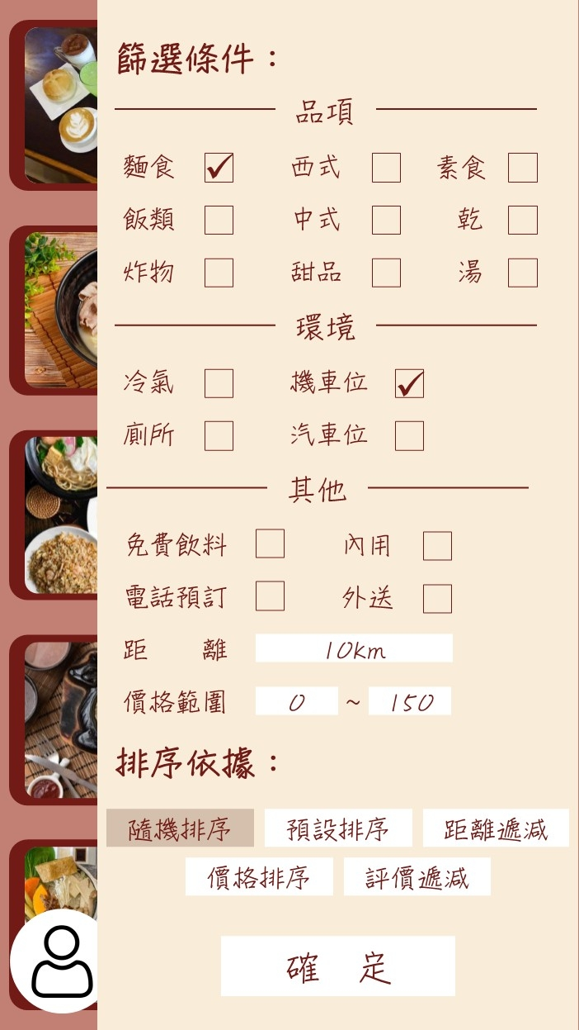
篩選條件
欄位名稱 | 資料型態 | 驗證規則
距離 | int | >0
價格範圍 | int | >0且右邊欄位要比左邊大

Slide 33
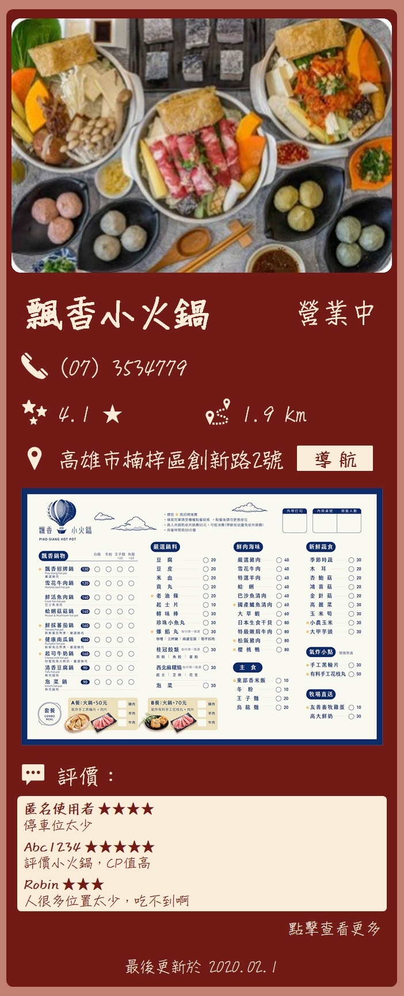
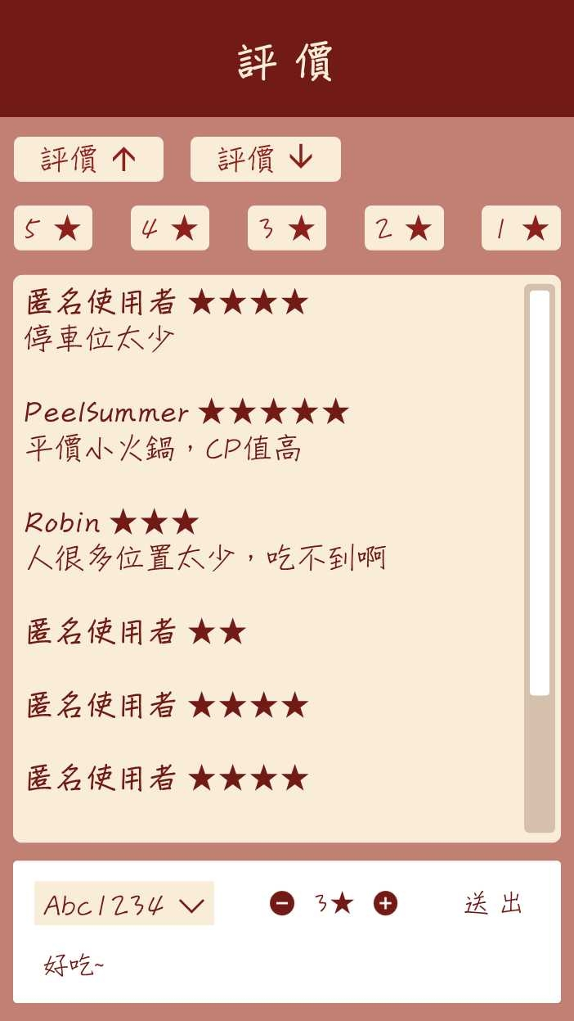
店家資訊與評價
欄位名稱 | 資料型態 | 驗證規則
評論 | varchar | 內容長度不得超過1000字元
評分 | Int | 限制1~5分

Slide 34
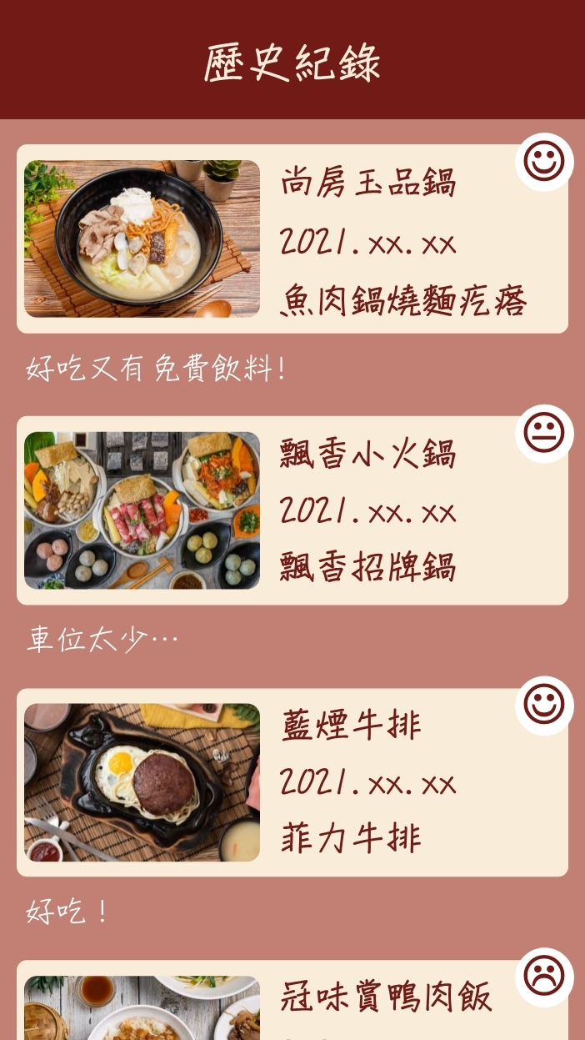
歷史紀錄
評價過後的資料會顯示在歷史紀錄
方便使用者日後查看之前用餐過的店家的評價與好感度

Slide 35
09
實體關係圖

Slide 36
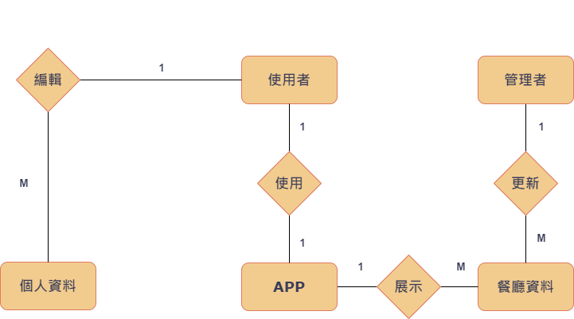
實體關係圖

Slide 37
10
DEMO

Slide 38
操作影片

Slide 39

Thanks!

